Slide 1

UBND QUẬN DƯƠNG KINH
TRƯỜNG TIỂU HỌC ANH DŨNG
Bài 32: PHÉP TRỪ SỐ CÓ HAI CHỮ SỐ CHO SỐ CÓ HAI CHỮ SỐ (tiết 3)

Slide 2

1
Đặt tính rồi tính:
47 + 20
67 - 20
67 - 47
a)
56 + 41
97 - 56
97 - 41
b)
47
67
67
56
97
97
-
-
+
+
-
-
20
20
47
41
56
41
2
6
0
7
4
7
7
5
9
1
6
4

Slide 3
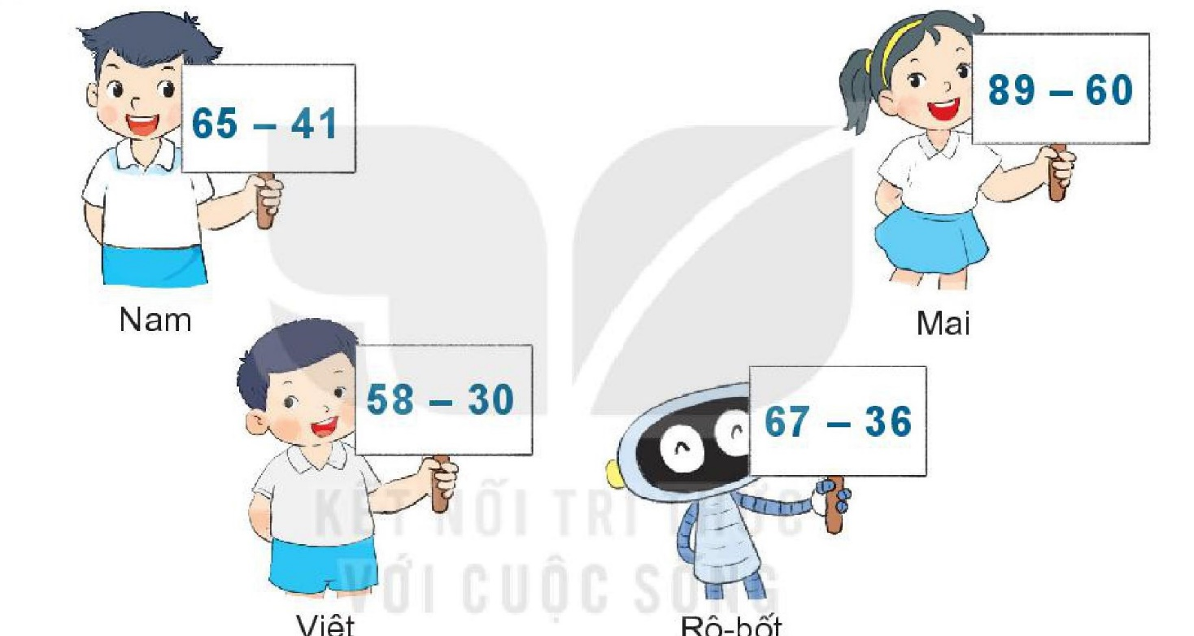
2
Bạn nào cầm thẻ ghi phép tính có kết quả lớn nhất?
29
24
28
31

Slide 4
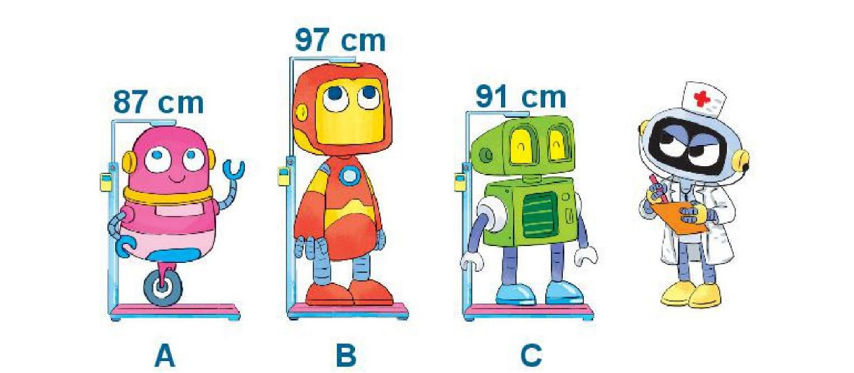
3
Đo chiều cao 3 bạn rô-bốt được kết quả như hình vẽ. Hỏi bạn nào cao nhất, bạn nào thấp nhất?
Bạn B cao nhất
Bạn A thấp nhất

Slide 5

